Slide 1
Iєрархія класів "Зоопарк"

Slide 2
ПОСТАНОВКА ЗАДАЧІ
1. Створення ієрархії класів
2. Визначення атрибутів і методів
3. Взаємодія з користувачем
4. Багатомовна підтримка

Slide 3
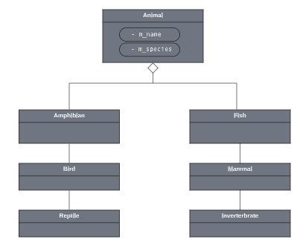
Діаграма класів

Slide 4
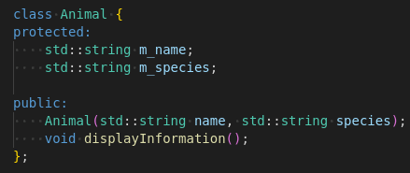

Класс Animal
Конструктор

Slide 5
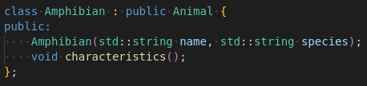
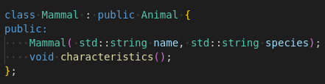
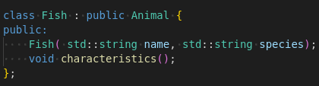
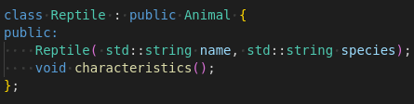
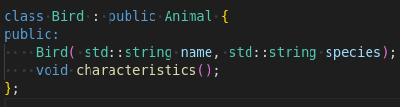
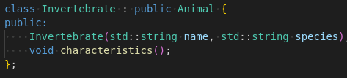
Класи спадкоємці Animal

Slide 6
Тварини у нашому зоопарку
Золота рибка
Піранья
Морська форель
Лягушка
Саламандра
Жаба
Орел
Синиця
Фламінго
Лев
Коала
слон
Кобра
Черепаха
Ігуана
Павук
Медуза
Корал

Slide 7
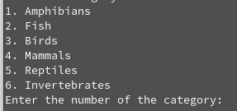
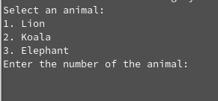
Приклад

Slide 8
Характеристика тварин
Для земноводних: "Живе як у воді, так і на суші"
Для риб: "Живе у воді, дихає зябрами"
Для птахів: "Має пір'я і вміє літати"
Для ссавців: "Народжує живих молодняків та годує їх молоком"
Для плазунів: "Холоднокровний, покритий лускою"
Для безхребетних: "Немає хребта або внутрішнього скелету"

Slide 9
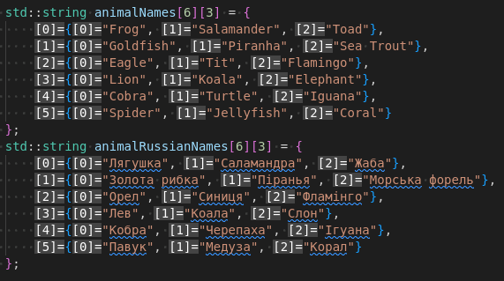
Двовимірні масиви animalNames і animalUkrainianNames

Slide 10
Дякую за увагу та запрошую пiд капот

